Slide 1

Anatomy & Physiology
AN xsAPPROACH
Third Edition
Chap 6
Integumentary System
Michael P. McKinley
Valerie Dean O’Loughlin
Theresa Stouter Bidle
See separate PowerPoint slides for all figures and tables pre-inserted into PowerPoint without notes.
© 2019 McGraw-Hill Education. All rights reserved. Authorized only for instructor use in the classroom. No reproduction or further distribution permitted without the prior written consent of McGraw-Hill Education.

Slide 2
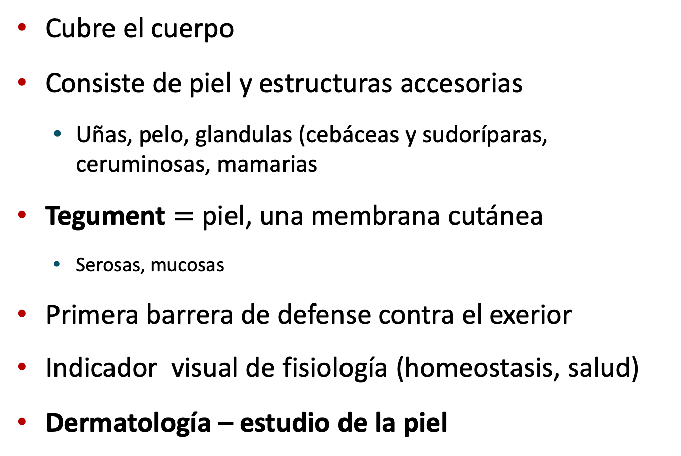
Tegumentario - Introducción
  Cubre el cuerpo
  Consiste de piel y estructuras accesorias
    Uñas, pelo, glandulas (cebáceas y sudoríparas, ceruminosas, mamarias
  Tegument $=$ piel, una membrana cutánea
    Serosas, mucosas
  Primera barrera de defense contra el exerior
  Indicador visual de fisiología (homeostasis, salud)
  Dermatología – estudio de la piel

Slide 3
6.1 - Objetivos: 1
Describir las 5 capas (estratos) de la epidermis.
Distinguir entre piel gruesa y fina.
Explicar el color de la piel
Caracterizar las dos capas de la dermis.
Explicar la importancia de las lineas de segmentación (división).
Describir como regulan la temperatura la vascularizacion dermal.
7. Mencionar las funciones de la hipodermis.
.

Slide 4
6.1 - Objetivos: 2
8. Discutir las formas en las que la epidermis protege y previene la deshidratación.
9. Describir la relación del tegumento en el uso de calcio y fósforo.
Describir su rol en secreción y absorción.
Identificar las células del Sistema immune en la piel.
Explicar como la piel enfria y retiene calor
Lista de sensaciones detectadas por la piel

Slide 5
6.2 Objectivos:
Describir la función de la uñas
Menciona los principales componentes de las uñas
Describir las funciones del pelo
Distinguir entre los tipos de glandulas sudoríparas
Describe la función de las glándulas sebáceas
Mencione dos glandulas integumentarias modificadas
Distinga entre regeneración y fibrosis

Slide 6
6.4 Objetivos:
Explicar cambios que sufre la piel con la edad
Mencionar factores que contribuyen al envejecimiento de la piel

Slide 7
6.1 Anatomía y Fisiología
Capas:
  Epidermis
    Epitelio estratificado escamoso, superficial
  Dermis
    Tejido conectivo denso irregular, profunda
Capa Subcutánea (hipodermis)
    Tejido conectivo, alveolar
    NO parte del Sistema tegumentario

Slide 8
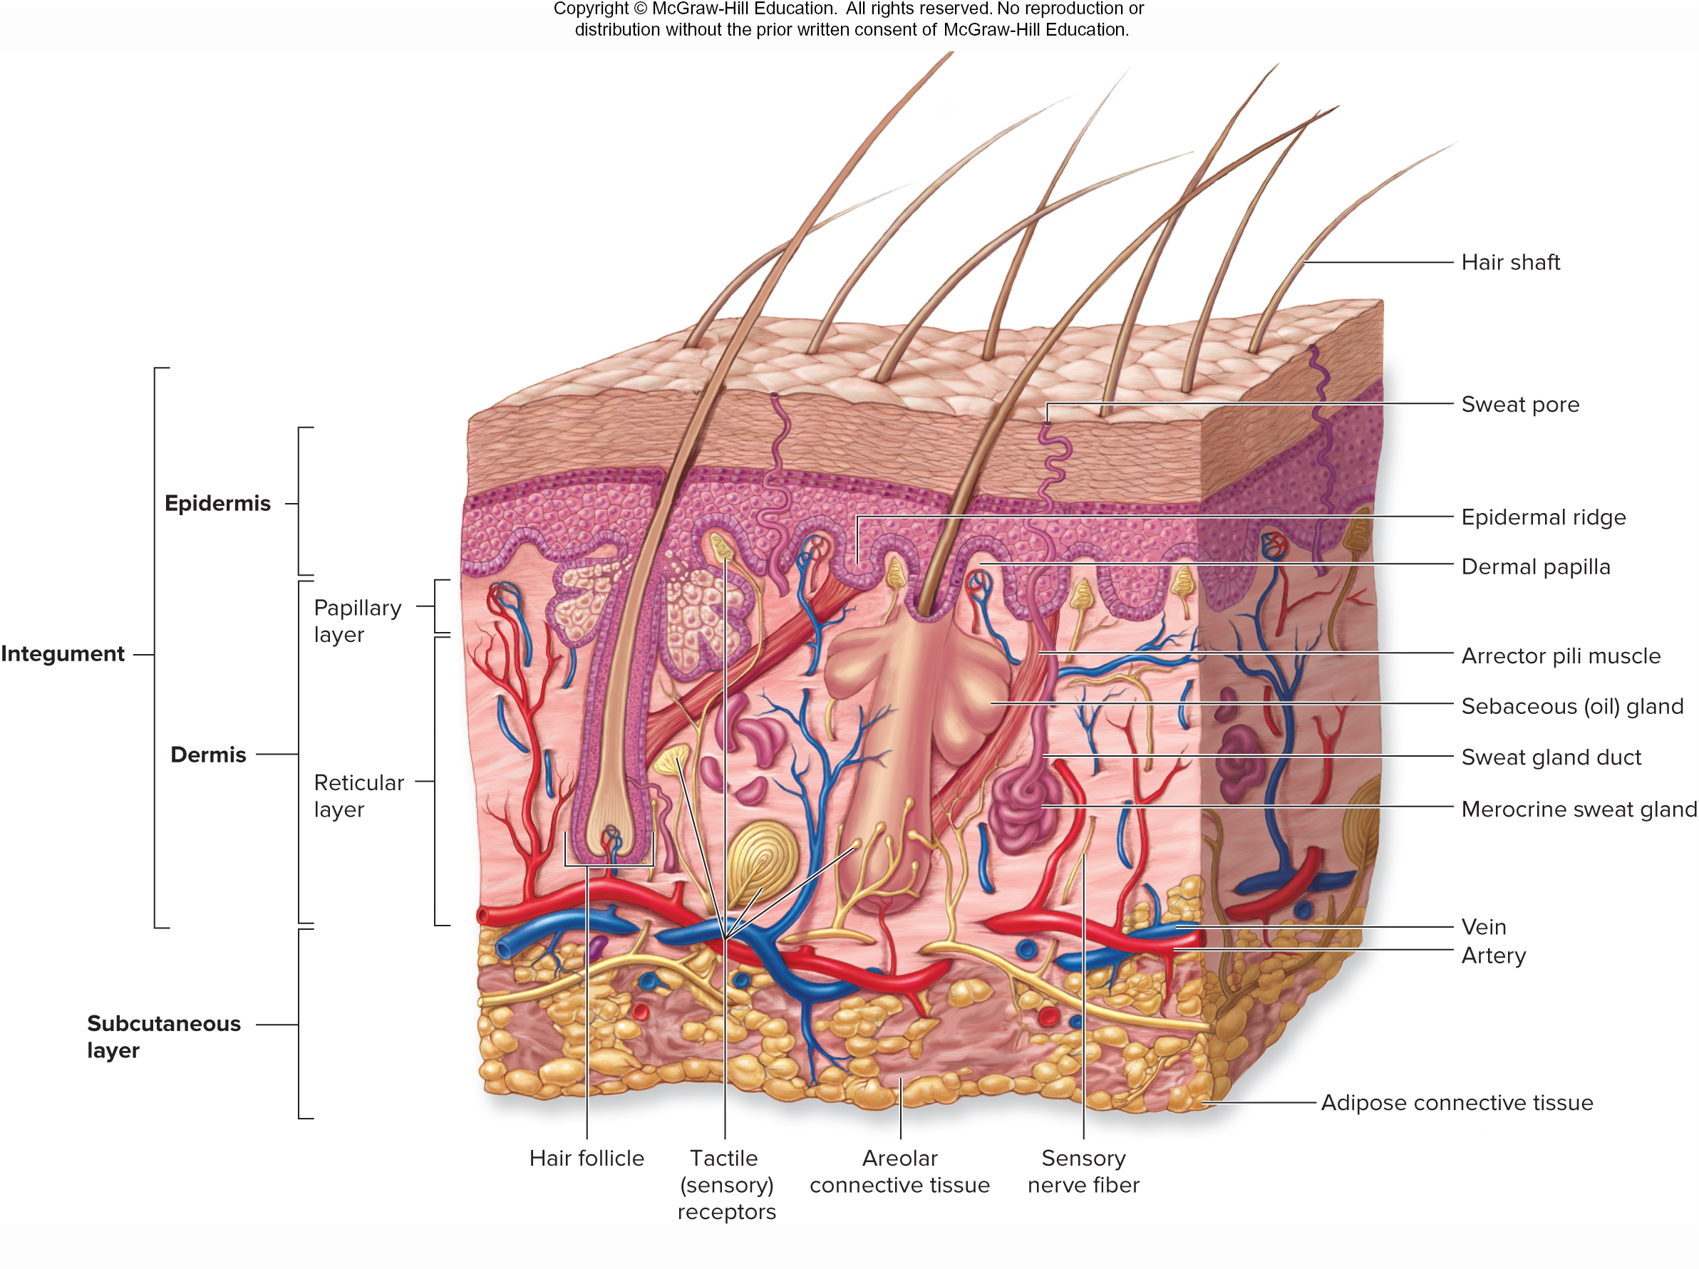
Capas del Tegumento
Figure 6.1

Slide 9
6.1a Epidermis 1
Epitelio del tegumento
  Epidermis
  Queratinizado, epitelio estratificado escamoso
  5 capas o estratos
    estrato basal
    estrato espinoso
    etrato granuloso
    estrato lúcido
    estrato córneo
  Primeras 3 capas: vivas

Slide 10
6.1a Epidermis 2
Estrato basal
  La mas profunda
  Una capa de celulas: de cuboidal a columnar
  Tres tipos de células:
    queratinocitos
    melanocitos
    táctiles

Slide 11
6.1a Epidermis 3
Queratinocitos – en todas las capas
  Las presentes en el estrato basal son células madres
    Su función es dividirse para regenerar nuevas
  Sintetizan queratina – proteina que fortalece e impermeabiliza
Melanocitos – disperses entre los queratinocitos
  Producción y almacenamiento de pigmento (melanin)
  En respuesta a luz UV
  Transferir gránulos de pigmentos (melanosomas) a los queratinocitos
    Protección del DNA de la luz UV

Slide 12
6.1a Epidermis 5
Tactiles –
  Células de Merkel
  Sensitivos al tacto
    Liberan sustancias químicas al ser comprimidos
    Estimulan terminaciones nerviosas

Slide 13
6.1a Epidermis 6
Estrato espinoso
  Varias capas de queratinocitos poligonales
  Descendientes del estrato basal, desplazadas hacia arriba
  Contiene queratinocitos no mitóticos unidos por desmosomas
  Células dendríticas epidermales
    (Langerhans cells) – Inician respuesta inmune

Slide 14
6.1a Epidermis 7
Estrato granuloso - 3 a 5 capas de queratinocitos
  Queratinización
    Se desintegran los orgánulos y el núcleo, mueren
Estrato lúcido – traslucente, 2-3 capas
  Presente solo en piel gruesa: palmas y plantas
  Contienen eleidina – proteina traslucente
Estratum córneo – superficial, 20 – 30 capas, muertas
  Queratinizadas, entrelazadas
  Seca, gruesa, protección contra abrasion e infección

Slide 15
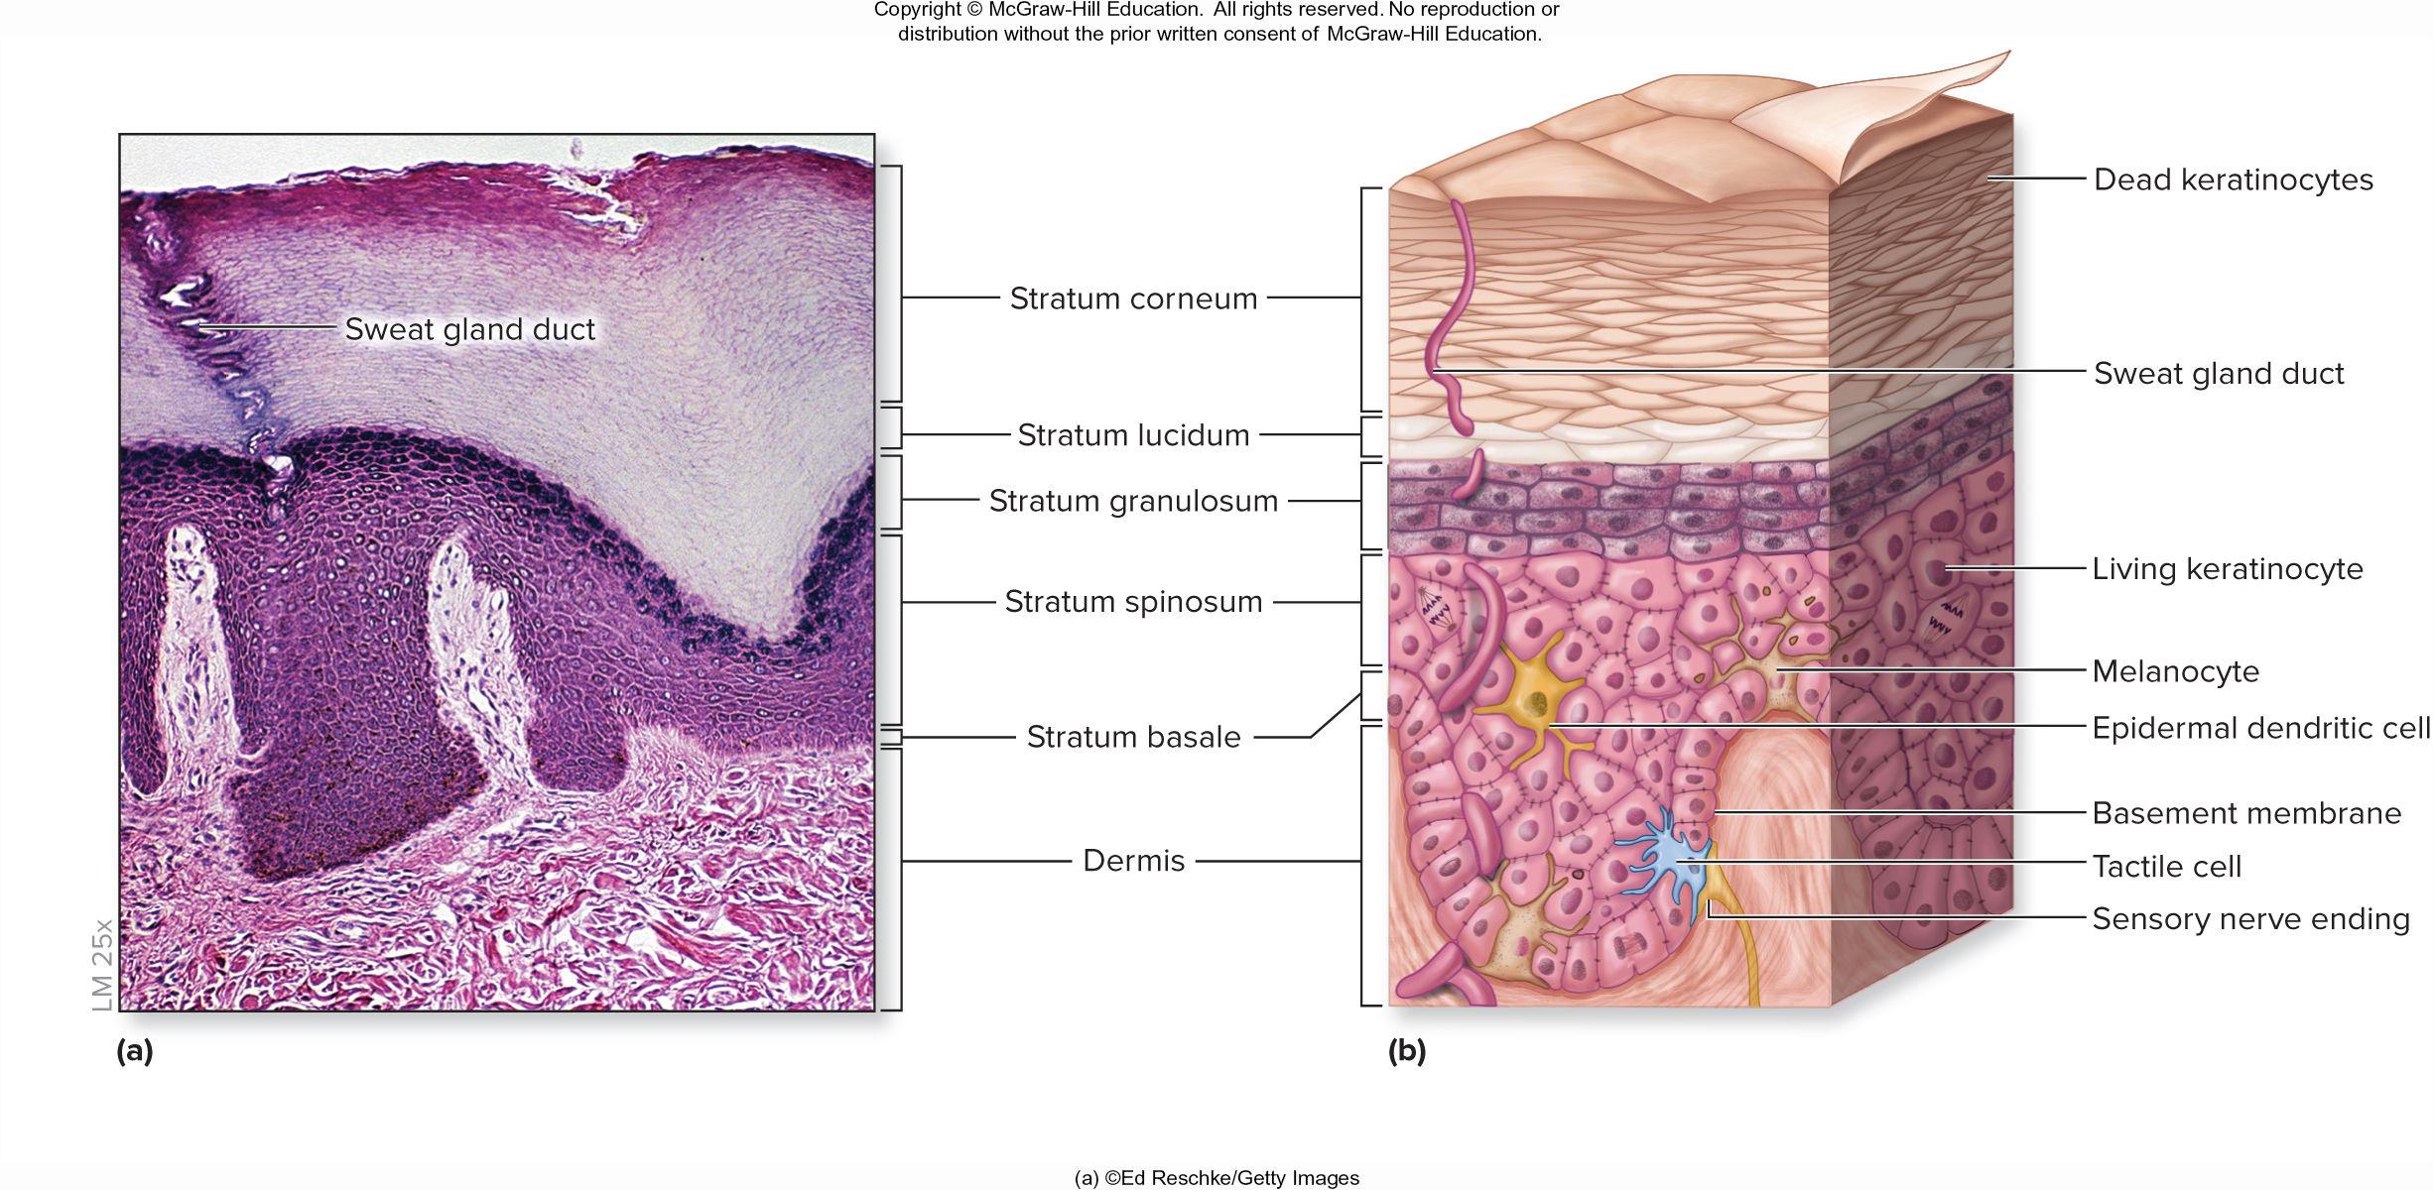
Estratos epidermales
Estratum córneo – superficial, 20 – 30 capas, muertas
  - Queratinizadas, entrelazadas
  - Seca, gruesa, protección contra abrasion e infección
Figure 6.2
(a) ©Ed Reschke/Getty Images

Slide 16
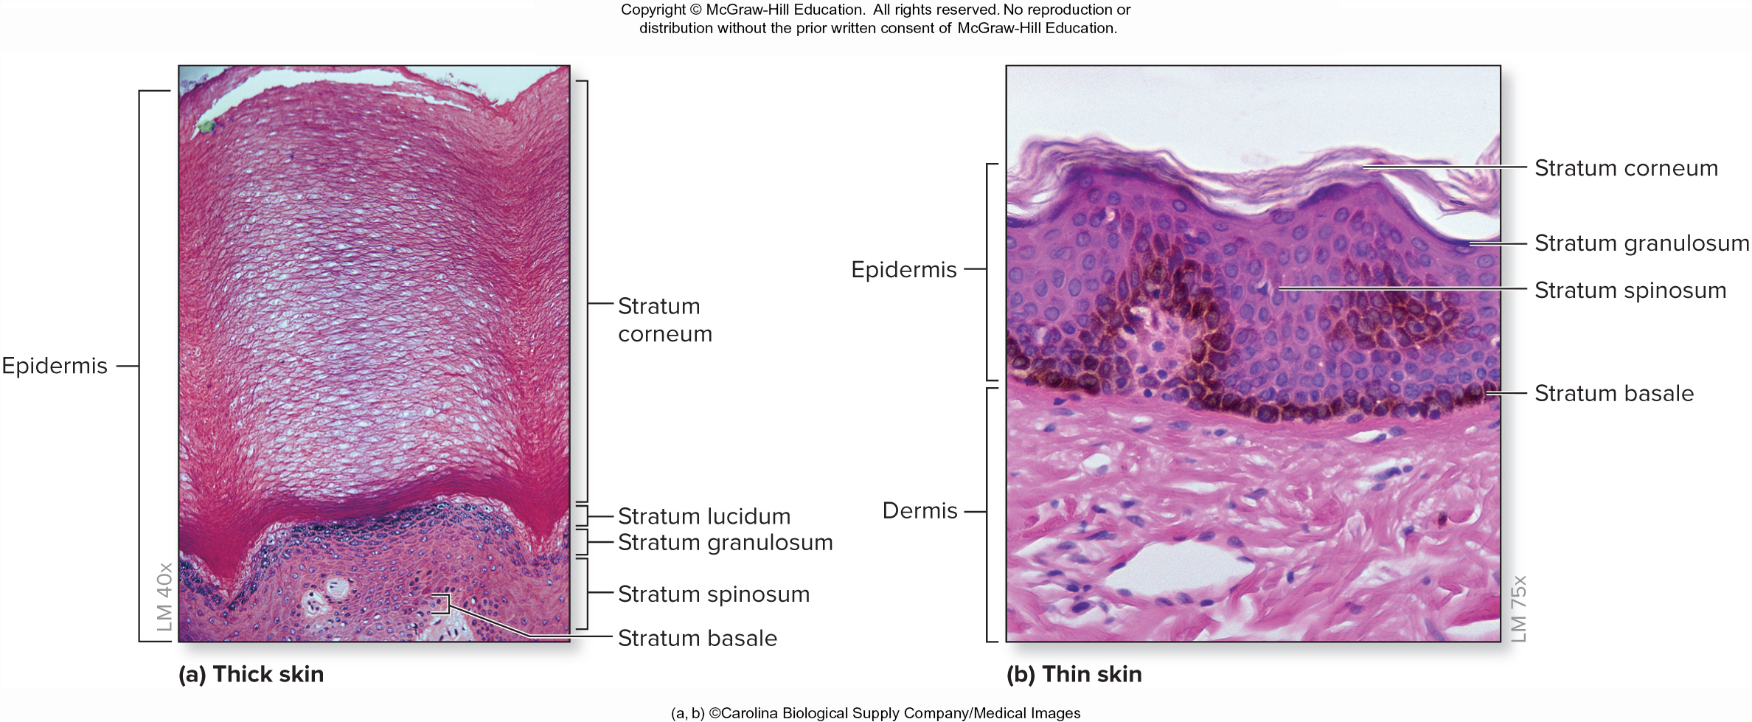
Piel gruesa vs fina
Epidermis varia en: grosor, color y marcas superficiales
Fina
Cubre todo el cuerpo
4 capas, NO lúcido
Glándulas sebáceas y folículos
pilosos
Gruesa:
5 estratos o ocapas
Glándulas sudoríparas
No folículos pilosos
No sebáceas
Palmas y plantas
Figure 6.3
(a, b) ©Carolina Biological Supply Company/Medical Images

Slide 17
6.1a Epidermis 11
Epidermis varía en: grosor, color y marcas superficiales
Color normal por: hemoglobina, melanina, carotenos
      Hemoglobina - roja
  Proteina con afinidad Oxígeno en los eritrocitos
  Rojo brillante vs Rojo opaco
  Caroteno
  Amarillo naranja, adquirido de algunos vegetales

Slide 18
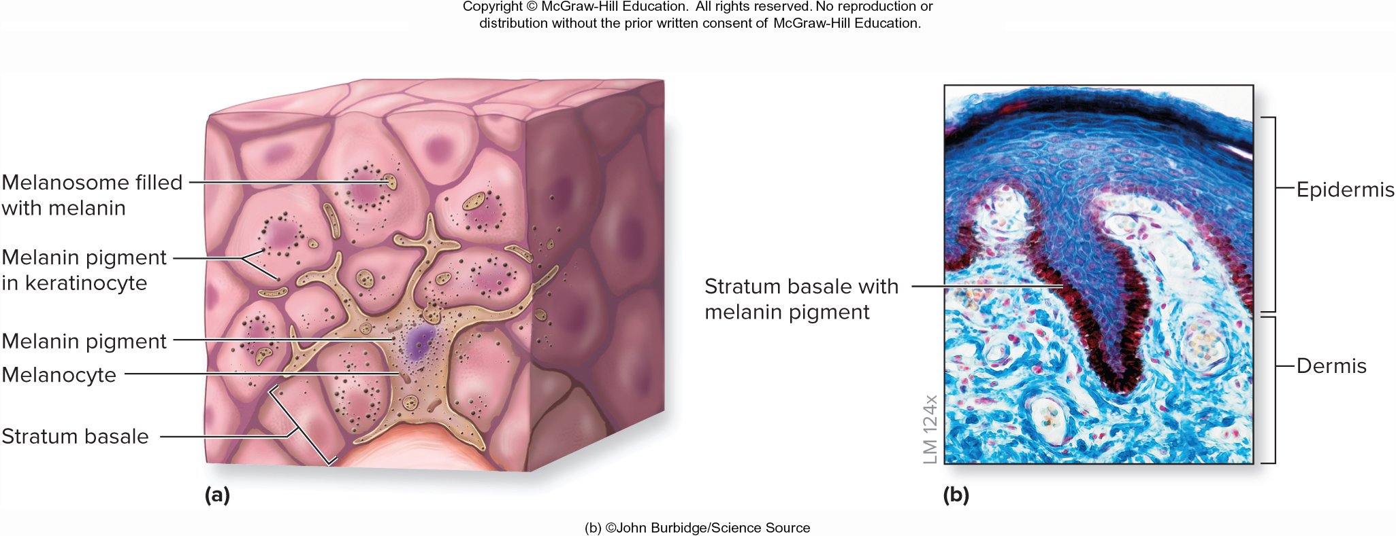
Melanina, melanocitos, melanosomas
  Melanina
  Pigmento oscuro, producido por melanocitos
  Transferido a queratinocitos via melanosomas
  Cantidades relativas varian: (genética exposición a luz UV)
    Albinismo: Melanocitos no sintetizan melanina
Figure 6.4
(b) ©John Burbidge/Science Source

Slide 19
6.1a Epidermis 12
Epidermis varia en: grosor, color y marcas superficiales
Nevus (mole) - lunares
  Sobrecrecimiento localizado de melanocitos
  Se deben monitorear por cambios malignos (ABCDE)
  Asimetría-bordes-color-diametro-evolución
Freckles - Pecas
  Puntos marrones o amarillentos
  Areas localizadas de actividad melanocitica aumentada
Hemangiomas
  Cambios en coloración piel por tumores vasculares benignos
Notes:
Remember the ABCDE rule: Asymmetry (one half of the mole doesn't match the other), Border irregularity, Color that is not uniform, Diameter greater than 6 mm (about the size of a pencil eraser), and Evolving size, shape or color.

Slide 20
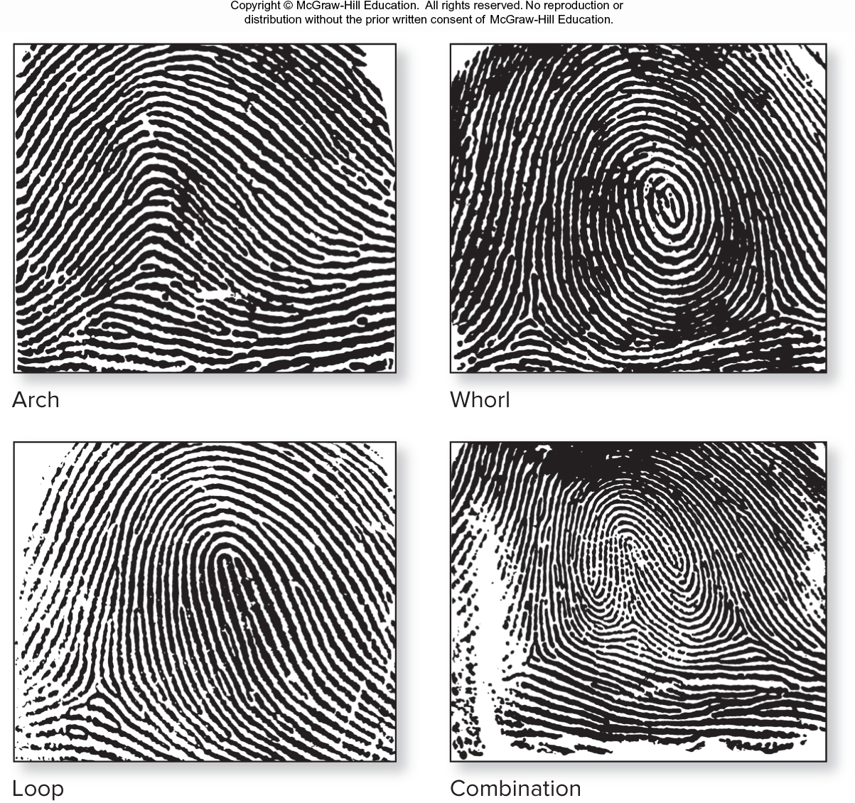
Piel gruesa – Bordes de fricción
Friction ridges – Bordes de fricción
  Dobleces en la dermis y epidermis, huellas dactilares
Figure 6.5

Slide 21
Visión Clinical : Radiación UV,
Sun produce radiación UVA, UVB, UVC
UVC – no llega a la tierra
Filstros solares bloquean: UVA y UVB
  Protegen usados correctamente
  SPF (sun protection factor)
  Medida de protección , NO mide cuanto te protegé
  15 – 30 – 50 es suficiente para 93% – 97% - 98%
  2mg/cm² - 1 oz para todo el cuerpo, cada 2hrs

Slide 22
6.1a Que sabemos?
Podando rosas, una espina atraviesa la piel. Si la penetración es la misma distancia a traves de la piel, donde haría mas daño?
a)Mano b) dorso c) pie
Cianosis, sangre colo rojo oscuro que luce azul-verdosa a traves de la piel. Indicativo de:
Daño hepático b) actividad melanocítica
c) hipoxemia d)

Slide 23
6.1b Dermis 1
Dermis – piel verdadera
  Ubicada debajo o mas profunda que la epidermis
  Compuesto por tejido conectivo
    Incluye
    Tejido vascular
    Glándulas sebáceas
    Folículo piloso
    Raiz de la uña
    Glándulas sudoríparas
    Músculo erector del pili
    Terminaciones nerviosas
  Compuesto por dos capas: papilar y reticular

Slide 24
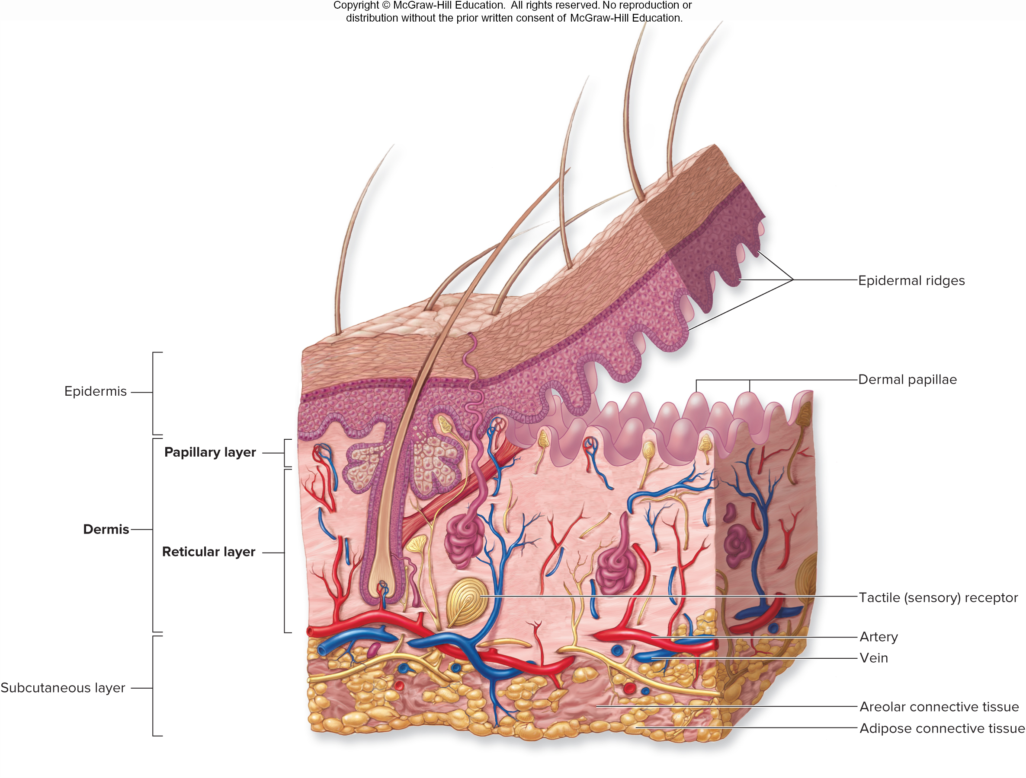
Capas de la Dermis
Capa Papilar
  Dermis Superficial
  Tejido conectivo aerolar
  Nombrado por la proyecciones dérmicas: papilas dermales
    Se entrelazan con los bordes epidermales
    Aumenta area superficial de contacto entre ellas
Capa Reticular
  Dermis profunda, porción mayor de la dermis
  Tejido conectivo denso irregular
Figure 6.6

Slide 25
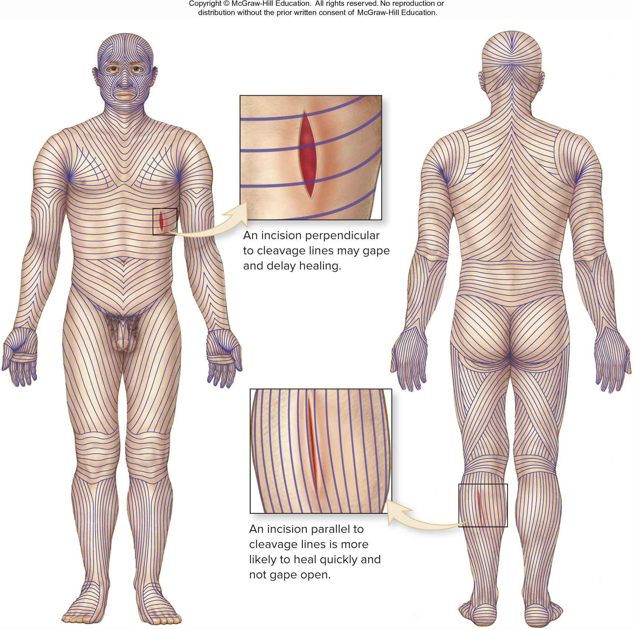
Líneas de Segmentación
Lineas de tensión
Fibras de colágeno y elastina orientadas en paralelo en regiones específicas
  Resistencia al estress
  - Incisiones paralelas a ellas sanan major (rapido y menos cicatriz)
  - Incisiones perpendiculares no
  Estrías
  Marcas de embarazo
Figure 6.7

Slide 26
Desde lo clínico: Tatuajes
  Imagen permanente en el tegumento
  Tinta se inyecta en la dermis
  Se hace parte de la dermis
  Imposible de remover
  Lasers rompe el pigmento
  Tintas modernas, permiten remoción
  Henna?

Slide 27
6.1c Hipodermis: capa subcutánea
Hipodermis – facia superficial
  No parte del tegumento
  TC aerolar y adiposo
  Funciones: Protección
    Almacernar energía
    Aislamiento
  Lugar para inyecciones
    Red vascular extensa, facilita absorción rapida

Slide 28
6.1d Funciones del Tegumento 1
Protección
  Heridas, sustancias peligrosas, microbios, temperaturas, radiación UV
Prevención de pérdida o ganacia excesiva de agua
  Epidermis es resistente al agua, no a prueba de agua
  Perdida de agua por sudor sensible e insensible
Regulación metabólica
  Síntesis de vitamina D₃, precursor de calcitriol
    Calcitrio aumenta la absorción de Ca+2 y PO4- de la dieta, PLT regula Calcemia

Slide 29
6.1d Funciones del Tegumento 2
Secreción y absorción
  Desechos secretados en sudor
  Absroción de drogas, prevención de absorción de otras
    Selectivamente permeable
    Util para la administración transdermal de drogas
Función inmune
  Células dendriticas en inician respuesta immune
Regulación de Temperatura
  vasoconstriction vs vasodilatación: conservar o liberar calor
Recepción sensorial
  innervación extensa, detección de estímulos

Slide 30
6.2a Uñas 1
Estructura
  Modificación escamosa del estrato córneo
  Bordes dorsalis de los dedos
  Protección distal dorsal de los dedos
  Ayuda en el agarre de objetos
  Borde distal blanco no vascularizado
  Cuerspo de la uña rosado, vascularizado

Slide 31
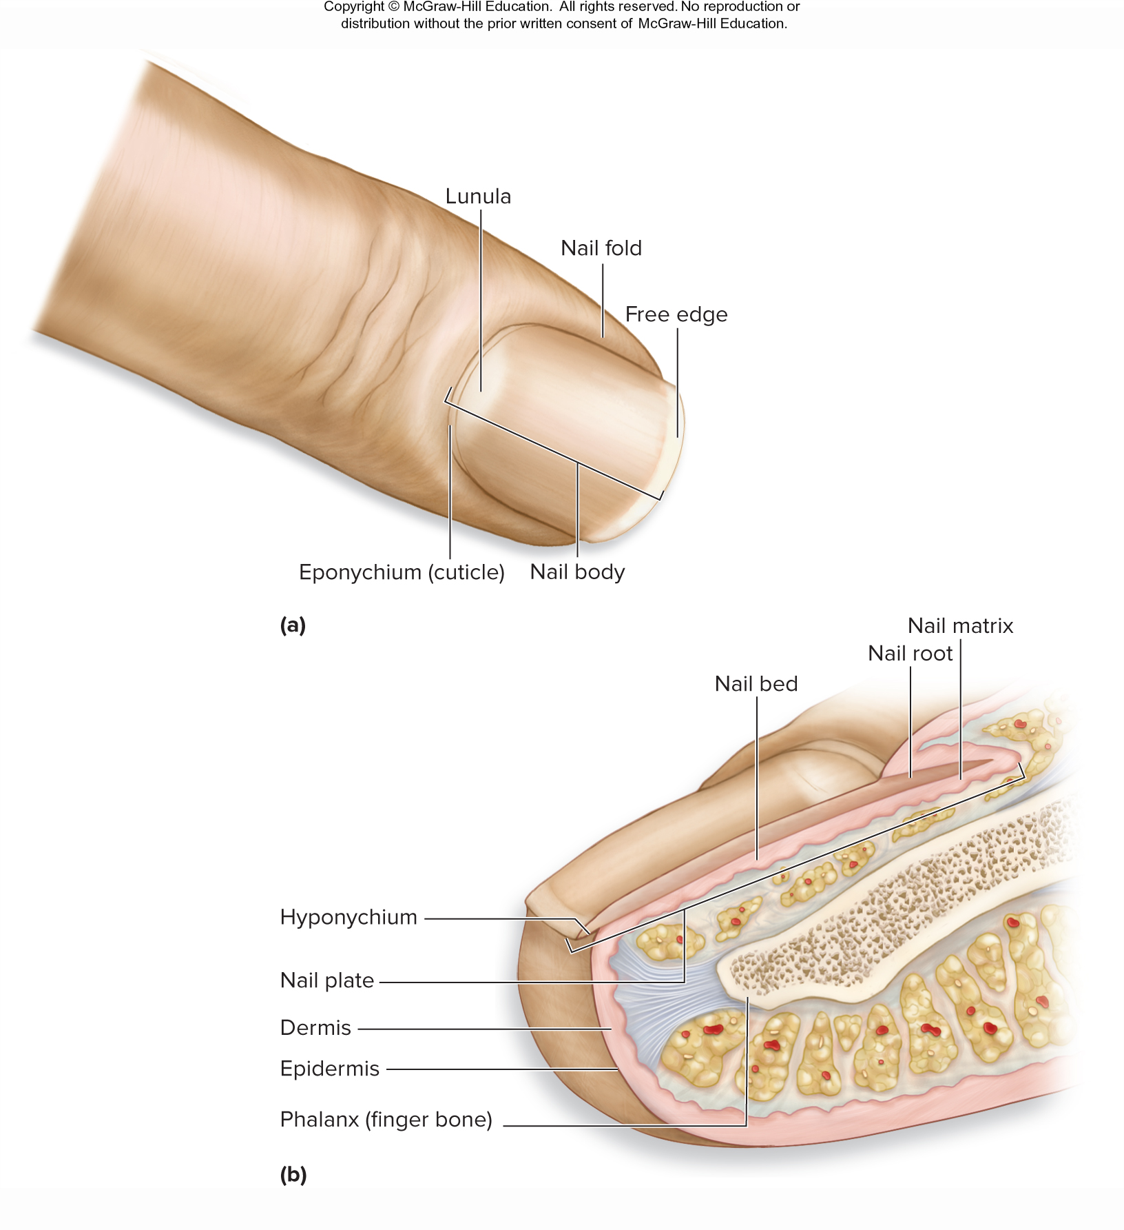
Estructura de las Uñas
  Matriz
  -Crecimiento active, proximal
  Lunula
  Semiluna, proximal
  Dobleces
  Piel que se solapa sobre la uña
  Eponiquio (cutícula)
  Banda fina de epidermis sobre el margen proximal de la uña
  Hiponiquio
  Estrato grueso (corneo) sobre el cual se proyecta el borde de la uña
Figure 6.9

Slide 32
Enfoque Clínico: Desórdenes
Inidicadores de estado de salud
  Quebradizas - are prone to vertical splitting and separation of nail plate layers
  Enterradas – bordes incrustan en la piel
  Oncomicosis – infección por hongos
  Sindrome de uña amarilla – cuando crecimiento y engrosamiento se reduce
  Cucharillas – Superficie concava
  Lineas Beau’s – indican interferencia temporera en su crecimiento
  Clubbing – curvaturas inferiors, hipoxemia

Slide 33
6.2b Pelo 1
En casi todo el cuerpo
Céluas queratinizadas en forma de filamentos
Crecen a partir del folículos piloso
Tres tipos
  Lanugo: fino, sin pigmentación
    Ultimo trimestre desarrollo
  Vellos: fino
    Primario
    En las extremidades
  Terminal: grueso, pigmentado, largos
    Cuero cabelludo, cejas, parpados, barba
    Pubertad: axillar, pubico, reemplazando el bello

Slide 34
6.2b Pelo 2
Estructura
3 zonas a lo largo del pelo
  Bulbo
    Parte ensanchada en la base en la dermis
    Rodea la papila, tejido conectivo
    Region que contiene celulas epiteliales vivas
  Raiz
    Desde el bulbo a la superficie
  Pelo
    Parte que sobresale a la piel

Slide 35
6.2b Pelo 4
Componentes
Folículo
    Tubo que rodea la raiz
    Se extiende hacia la dermis
    Externa: TC, se origina en la dermis
    InternoL tejido epitelial, se origina en la epidermis
  Musculo errector del pili
    Cintas de musculo liso
    Se xtiende desde el foliculo a la papilla dermica
    Se contrae para elevar el pelo, “goosebumps”

Slide 36
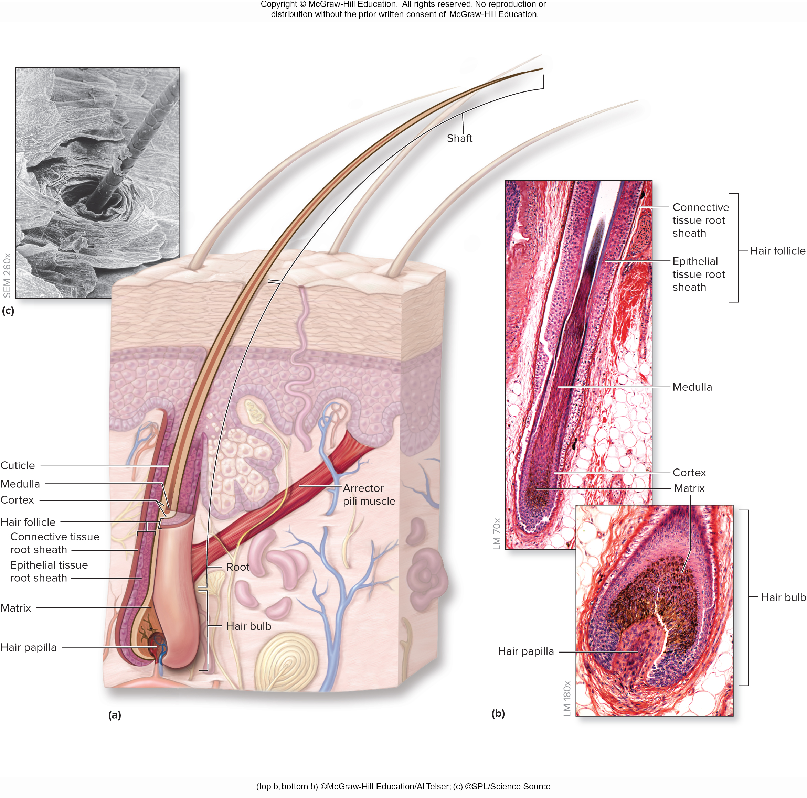
Pelo
  Matriz
  En la base del bulbo
  Division cellular epithelial
  Produce nuevas celulas,
  desplaza las Viejas hacia la
  superficie
  Medula
  Remanente de la matriz
  Flexible, queratinizado
  Corteza
  Celulas apiñadas cercanas
  a las superficie
  Dura
  Cuticula
  Capa simple de celulas,
  cercanas a la corteza
Figure 6.10
(top b, bottom b) ©McGraw-Hill Education/Al Telser; (c) ©SPL/Science Source

Slide 37
6.2b Pelo 5
Funciones:
Protección
  Expresión facial
Retención de calor
Recepción sensorial
Dispersión química
  feromones

Slide 38
6.2b Pelo 6
Color
  Sintesis de melanina en la matriz
    Aclara con la edad porque disminuye la producción de pigmento
    Gris, reduccion de melanina
    Blanco, no mas melanina

Slide 39
6.2b Pelo 7
Perdida de pelo
  10 - 100 se pierden diarios
  Perdida de grosor, alopecia
    Envejecimiento
  Perdida difusa
    Mujeres. En parchos
    Hormonas, drogas, deficiencia de hierro
  Patron de calvicie masculina
    Perdida en la coronilla
    Hormonal, genetica
Hirsutismo
  Perdida excesiva en varones

